Slide 1
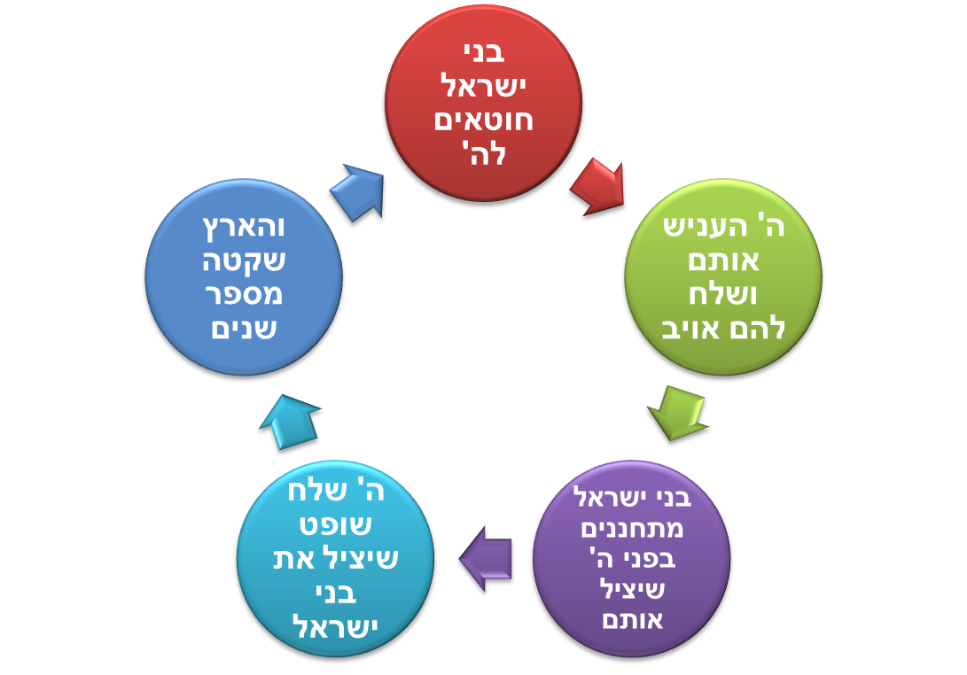

שופטים בישראל
בספר שופטים אירועים ברצף מעגלי שחוזר על עצמו.
לכן
לכן
לכן
פורית אברמוב

Slide 2
שופטים בישראל
ע"פ הרצף החוזר נלמד להכיר ולנתח את סיפורי השופטים השונים.
כתב איזה פרק ואיזה פסוקים הינך מנתח.
פורית אברמוב

Slide 3
שופטים בישראל
שלב 1: החטא.
שלב 2: העונש.
שלב 3: בני ישראל מבקשים מחילה והצלה.
שלב 4: ה' שולח לבני ישראל שופט שמציל אותם.
שלב 5: סיפור ההצלה של בני ישראל מידי האויב.
שלב 6: מעטים מול רבים.
שלב 7: הארץ שקטה מספר שנים.
שלב 8: מפת השופטים.
פורית אברמוב

Slide 4

שופטים בישראל
1. החטא
הבעל – אל כנעני
הסיפור פותח בחטא של בני ישראל. ברוב הסיפורים מדובר בעזיבת ה' ובעבודת לאלילים.
א. מצא בפרק את הפסוק המתאר את החטא של בני ישראל והעתק אותו.
ב. פרט את החטאים של בני ישראל.
ג. מהו החטא החמור ביותר, לדעתך.
פורית אברמוב

Slide 5
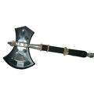
שופטים בישראל
2. העונש
בעקבות החטא בא העונש...
מצא בפרק את הפסוק המתאר את העונש אשר הטיל ה' על בני ישראל והעתק אותו.
חפש ומצא את הפרטים הבאים:
א. המדינה המשעבדת:
ב. המלך המשעבד:
ג. תקופת השעבוד:
פורית אברמוב

Slide 6

שופטים בישראל
3. בני ישראל מבקשים מחילה והצלה
ה' נענה תמיד לתחנונים של בני ישראל להצלה:
מצא בפרק את הפסוק המתאר את הבקשה של בני ישראל לעזרה והעתק אותו.
כמה זמן אחרי השעבוד בקשו בני ישראל עזרה?
פורית אברמוב

Slide 7
שופטים בישראל
4. ה' שולח לבני ישראל שופט
ה' נענה תמיד לתחנונים של בני ישראל להצלה:
מי השופט?
איך מתואר השופט?
מאיזה שבט השופט?
מה עשה השופט?
פורית אברמוב

Slide 8
שופטים בישראל
5. כיצד מציל השופט את בני ישראל?
כל שופט ושופט השתמש בתכנית משלו כדי לנצח את האויב:
כיצד פעל השופט?
באיזה תכסיס נקט השופט?
האם השופט נעזר במישהו נוסף?
פורית אברמוב

Slide 9
שופטים בישראל
6. מעטים מול רבים
במלחמות ישראל התקיים פעמים רבות העיקרון של מעטים מול רבים.
האם כלל זה מתקיים בפרק? הסבר.
פורית אברמוב

Slide 10
שופטים בישראל
7. הארץ שקטה מספר שנים
מצא בפרק את הפסוק המתאר את השקט שנשמר מספר שנים.
פורית אברמוב

Slide 11
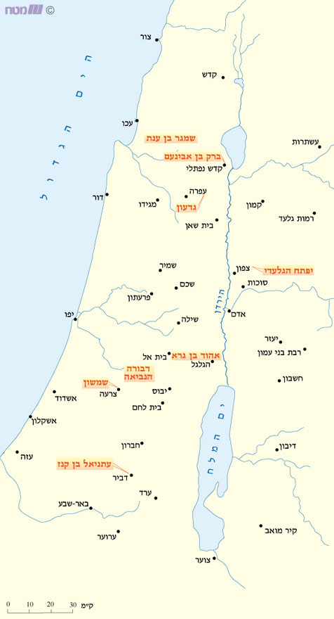
8. מפת השופטים
מצא במפה את השופט אותו הינך חוקר.
הקף את שמו בעיגול.
אילו ישובים אתה מכיר באזור בו פעל השופט.
פורית אברמוב

